Slide 1
Физика – наука о природе

Slide 2
что изучает физика
слово «Физика» происходит от греческого слова «фюзис», что означает природа.
Физика – одна из основных наук о природе.

Slide 3
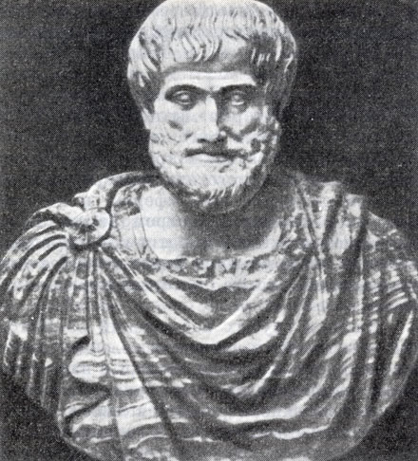
Аристотеля называют крестным отцом физики: ведь название одного из его трудов "Физика" (8 книг) стало названием целой науки – физики...
Аристотель
(384-322 до н.э.)

Slide 4
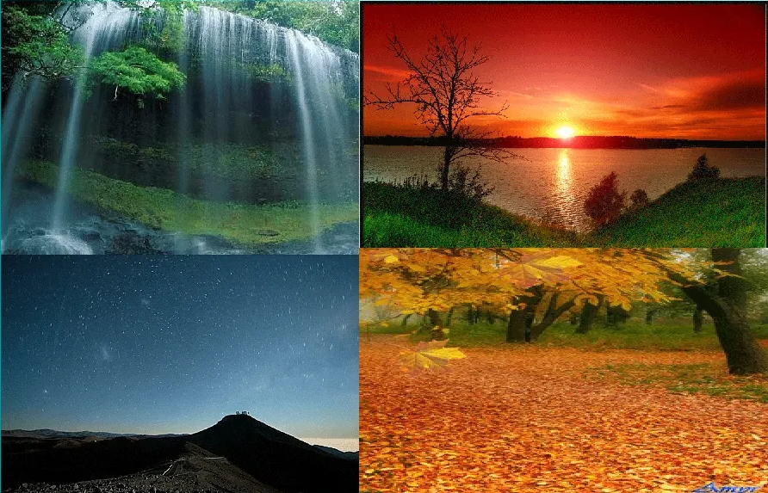
Изменения, происходящие с телами и веществами в окружающем мире называют явлениями.

Slide 5
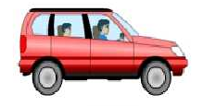
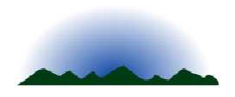
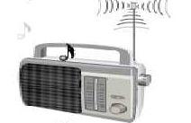
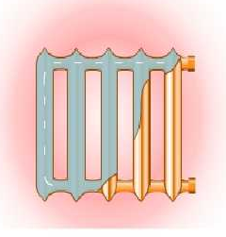


Физические явления
Механические
Световые
Звуковые
Тепловые
Магнитные
Электрические
Оптические

Slide 6
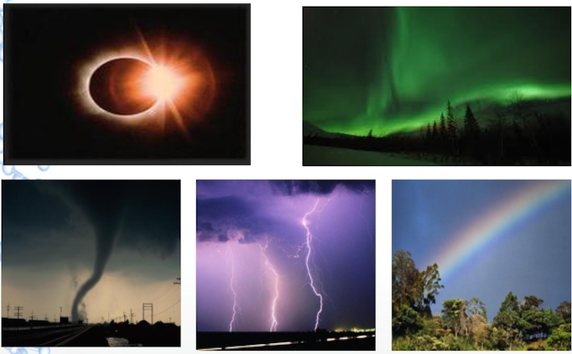
Основная задача физики состоит в том, чтобы открывать и изучать законы, связывающие между собой различные физические явления, происходящие в природе.

Slide 7
Наблюдения и опыты – источник физических знаний.
Опыты отличаются от наблюдений тем, что их проводят с определенной целью
Наблюдения -> гипотеза -> опыт -> измерения -> выводы

